Slide 1
大数据分析基础
数据整理与可视化

Slide 2
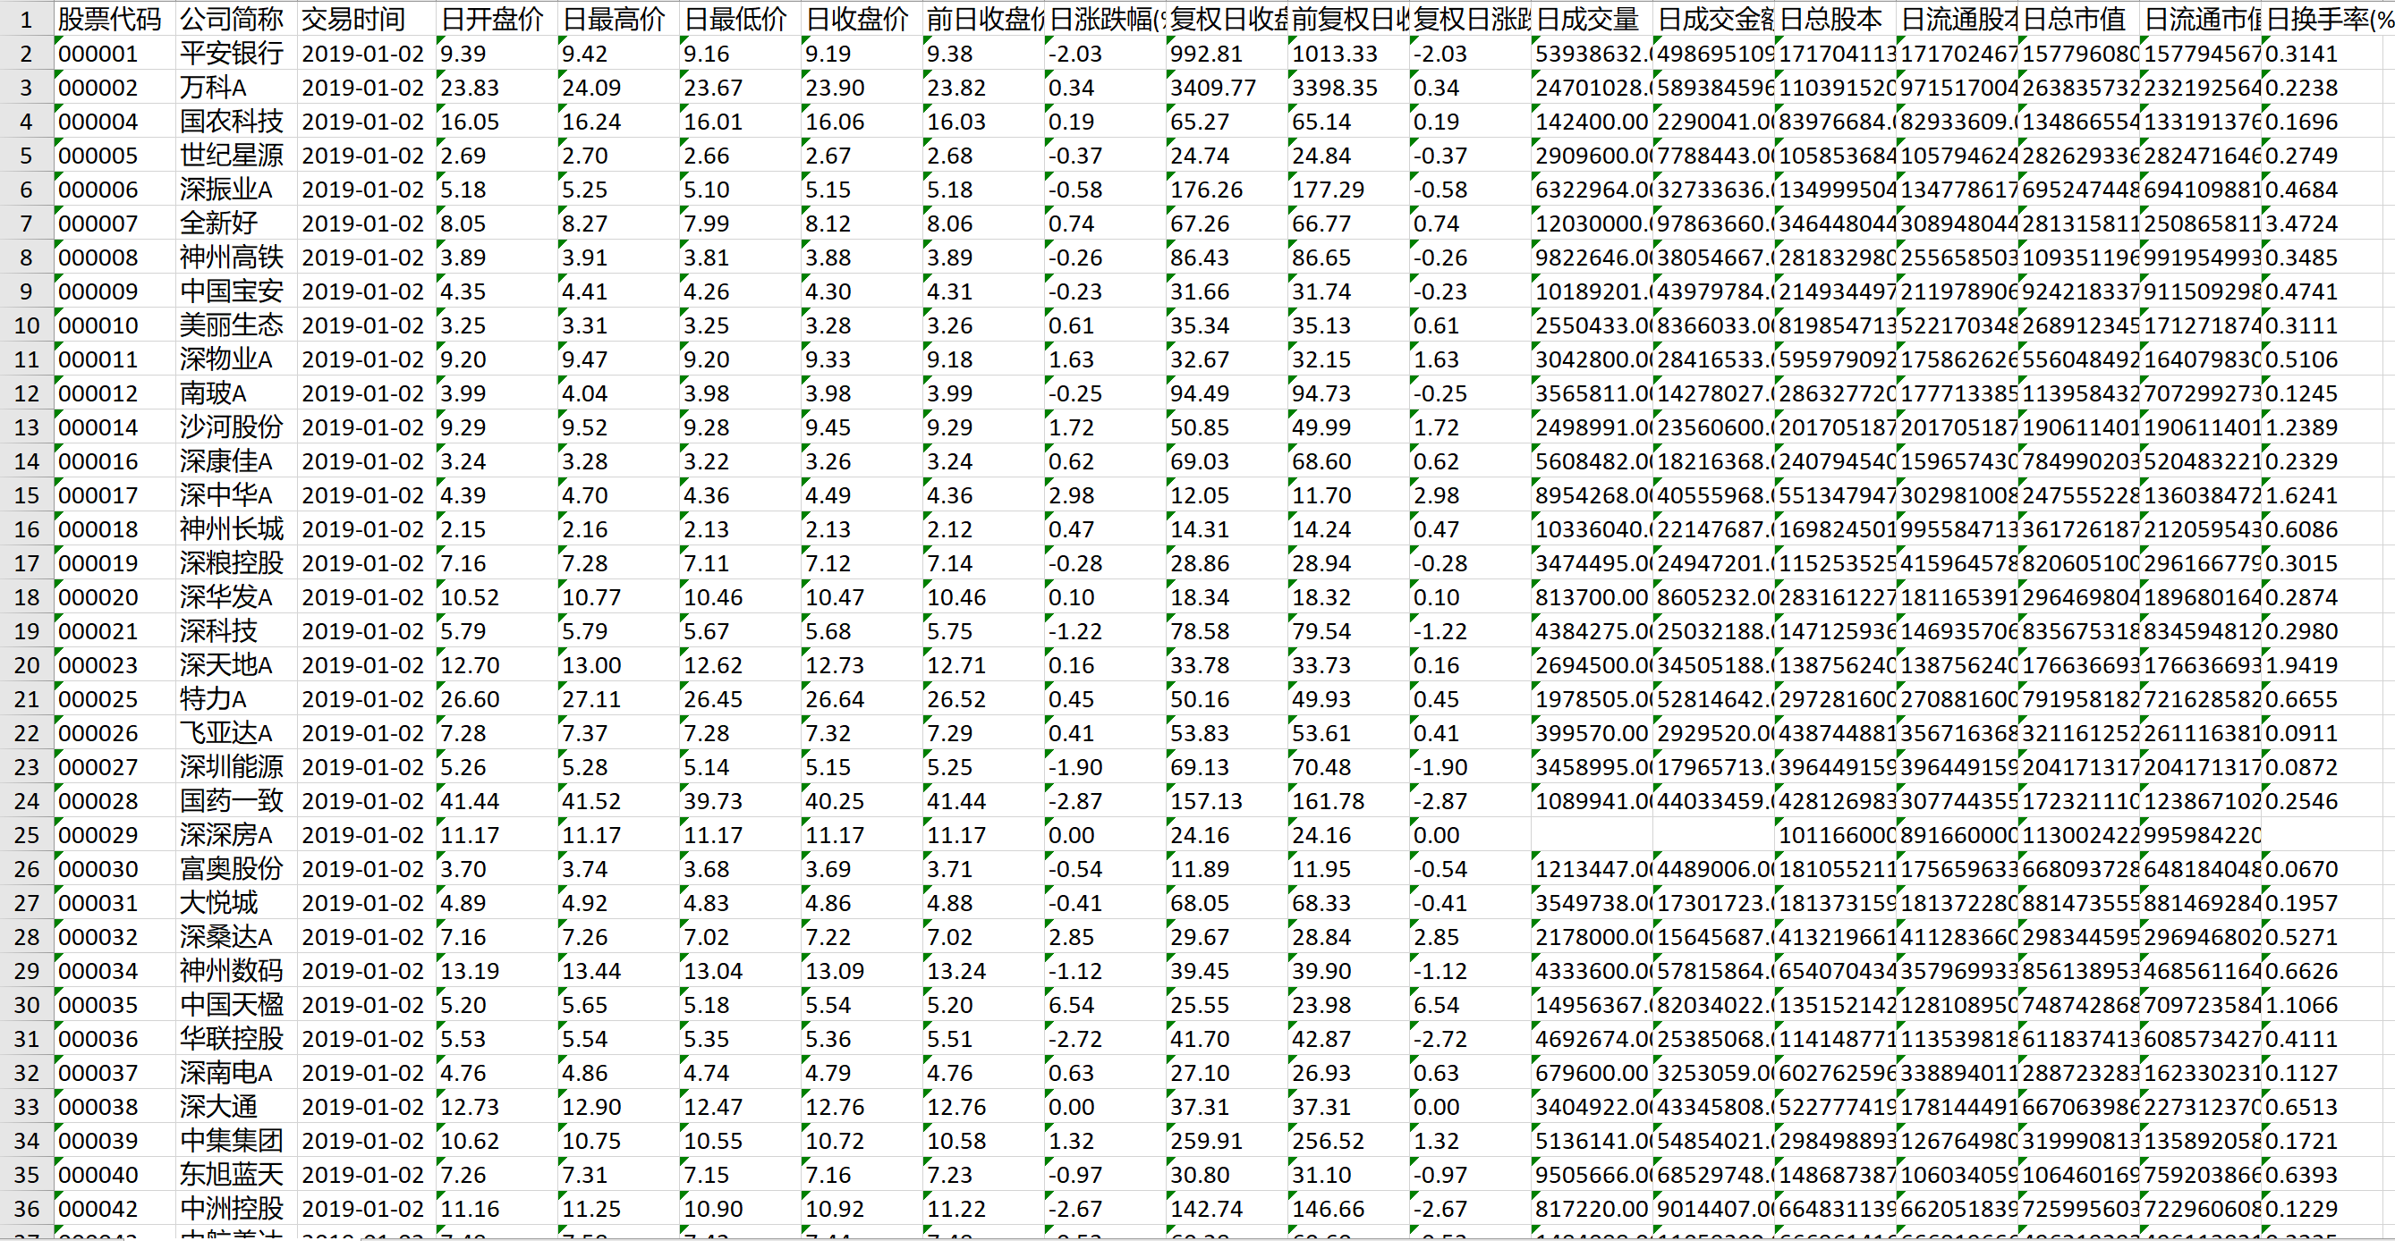
数据分析的第一步：探索数据
一组典型的（少量）结构化数据

Slide 3
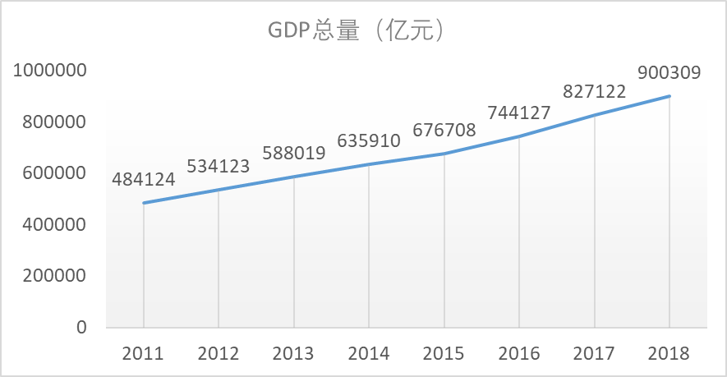
可视化：探索数据的利器
数据可视化就是将抽象的科学或者商业数据用图像表示出来、帮助理解数据意义的过程
年份 | GDP总量（亿元）
2011 | 484124
2012 | 534123
2013 | 588019
2014 | 635910
2015 | 676708
2016 | 744127
2017 | 827122
2018 | 900309

Slide 4
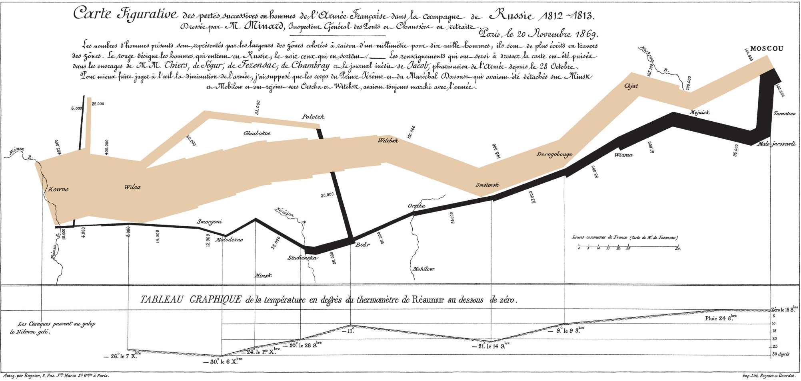
可视化：探索数据的利器
数据可视化就是将抽象的科学或者商业数据用图像表示出来、帮助理解数据意义的过程

Slide 5
为什么需要可视化
可视化的作用
真实、准确、全面地展示数据
以较小的空间承载较多的信息
揭示数据的本质、关系和规律

Slide 6
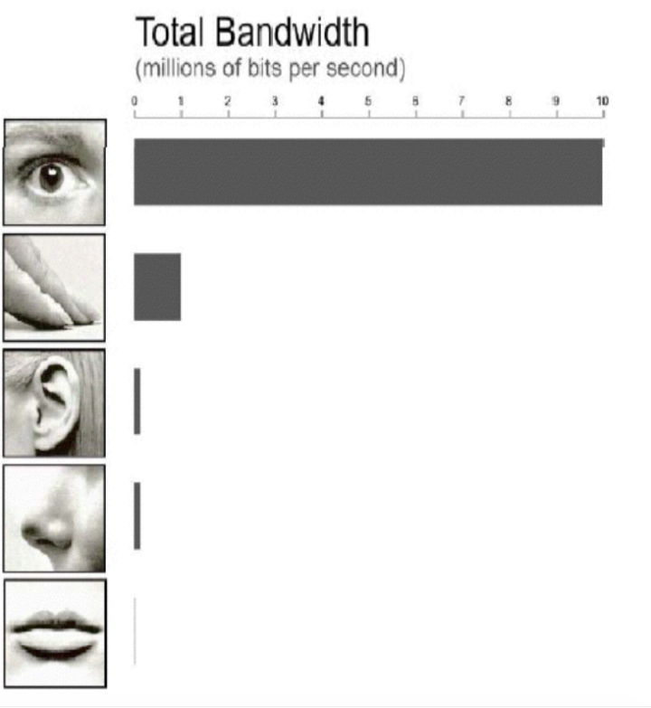
为什么需要可视化
以较小的空间承载较多的信息
我们利用视觉获取的信息量远远比别的感官要多的多
因此可视化能够提高效率
在进行理解和学习的任务的时候，图文一起能够帮助读者更好的了解所要学习的内容，图像更容易理解，更有趣，也更容易让人们记住

Slide 7
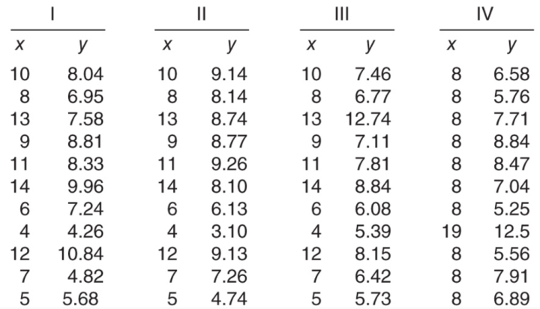
为什么需要可视化
可视化能够帮助分析的人对数据有更全面的认识
这四组数具有相同的特点
 | X | Y
均值 | 9 | 7.5
方差 | 11 | 4.122
相关系数均为 0.816
回归方程均为 Y=3 + 0.5X

Slide 8
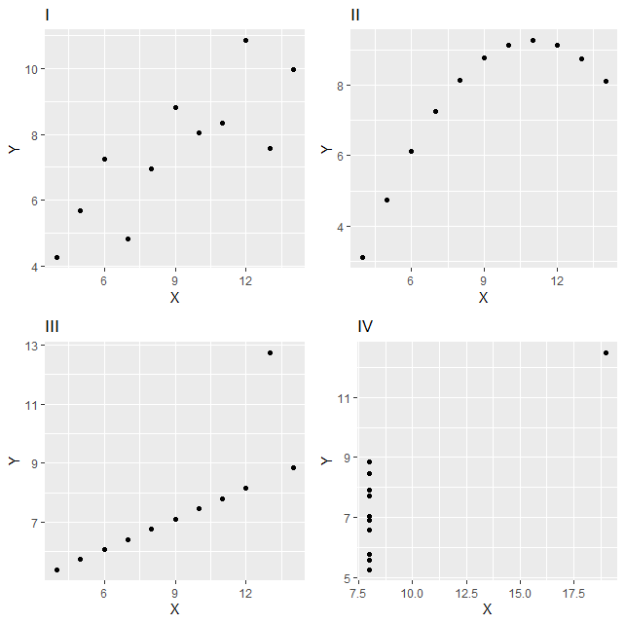
为什么需要可视化
可视化能够帮助分析的人对数据有更全面的认识
这四组数具有相同的特点
 | X | Y
均值 | 9 | 7.5
方差 | 11 | 4.122
相关系数均为 0.816
回归方程均为 Y=3 + 0.5X

Slide 9
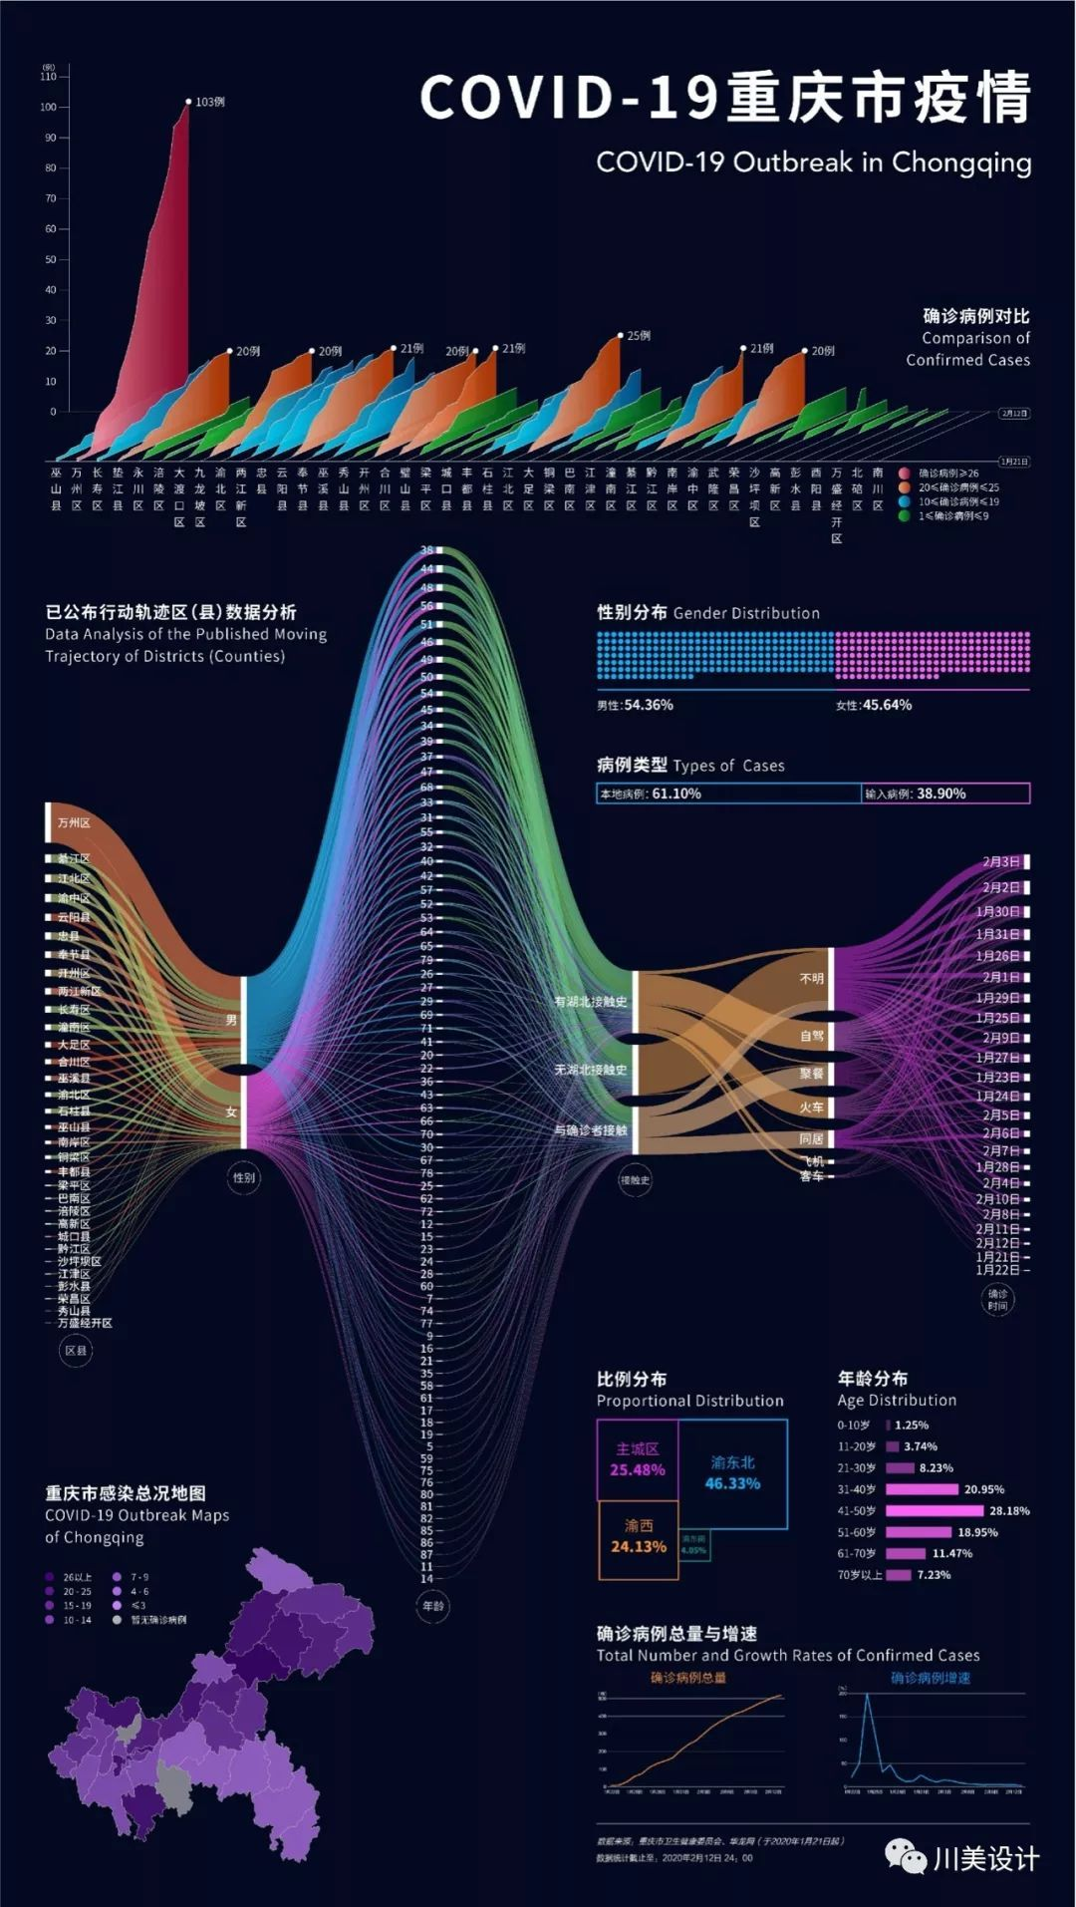
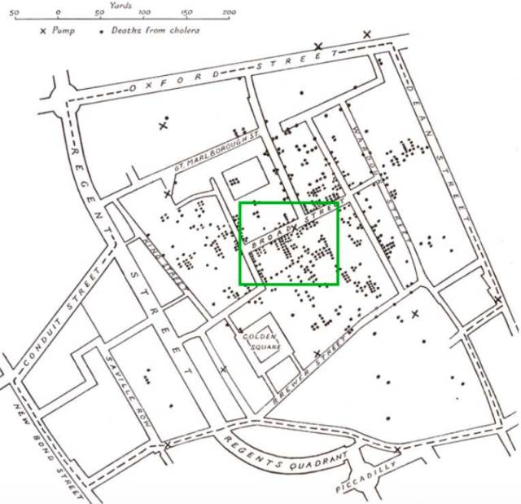
可视化应用
可视化的起源
1854年伦敦霍乱，流行病学研究的先驱约翰·斯诺（John Snow）创造性地以空间统计学的方式查找传染源，其著名的“霍乱地图”是可视化参与公共卫生事件解决的经典案例。

Slide 10
Python可视化
数据整理
利用Python进行可视化

Slide 11
数据整理
数据来源
文本形式存储的数据文件
利用之前所说的open函数读入文件
正则表达式或者字符串函数提取数据
自定义函数预处理数据
数据库
Excel等特殊格式存储的数据文件
利用第三方库pandas进行数据的读取和处理
关于pandas
Pandas是一个强大的分析结构化数据的工具集
它的使用基础是Numpy（提供高性能的矩阵运算）
用于数据挖掘和数据分析，同时也提供数据清洗功能
pandas的安装：Anaconda集成或者通过pip安装（pip install pandas）

Slide 12
Pandas
Pandas中的数据结构
Series
Series是一种类似于一维列表的对象，它由一组数据以及与之相关的数据标签（即索引）组成
Series除了可以使用位置作为下标存取元素之外，还可以使用标签下标存取元素，和字典相似
注意：
数据类型没有限制（一个Series中可以存在多个数据类型）
它有索引，把索引当做数据的标签（key）看待，这样就类似字典了（只是类似，实质上是列表）
Series同时具有列表和字典的功能，因此它也支持一些字典的方法
DataFrame
一个表格型的数据结构，包含有一组有序的列
每列可以是不同的值类型(数值、字符串、布尔型等)
DataFrame即有行索引也有列索引，可以被看做是由Series组成的字典

Slide 13
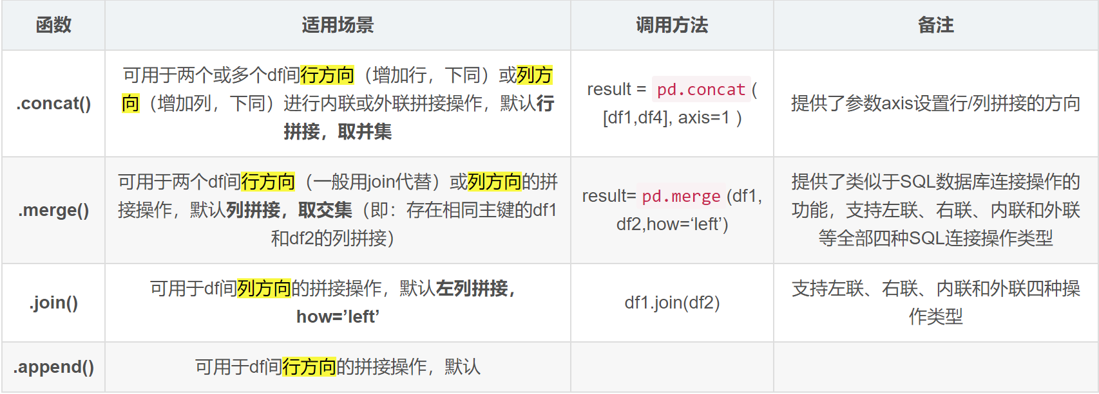
DataFrame操作
数据合并

Slide 14
apply和lambda函数
lambda函数
基本结构：lambda 参数: 具体操作
lambda也叫匿名函数，即没有具体的函数名称，允许快速定义单行函数，可以用在任何需要函数的地方
apply函数
基本结构：apply(func, 传递到func的参数)
可在dataframe中按照行或者列逐步处理数据
func也可以是lambda函数
lambda | def
返回一个函数对象，这个对象没有标识符（函数名） | 把函数对象赋值给一个变量（函数名）
一个表达式 | 一个语句
: 后面只能有一个表达式 | 可以有多个语句
一般较为简单 | 更为复杂

Slide 15
Pandas操作Excel数据
读取Excel数据：read_excel
返回的结果为DataFrame
CSV文件也可以用pandas来读取: read_csv
在DataFrame中对数据进行处理
DataFrame的输出
写入到剪贴板中（to_clipboard()）
写入文件
HTML文件：to_html(文件名) CSV文件：to_csv(文件名,sep=‘,’,header=True,index=False)
输出为Excel文件：to_excel
需要另外安装openpyxl包来支持（pip install openpyxl）

Slide 16
可视化
劣质图表随处可见
没有人刻意去制作劣质的图表，但它们却反复出现
没有人教过我们如何用数字讲故事
如果没有遵循清晰的路径，我们的想法和努力可能会误入歧途——使用花哨但毫无意义的图表
数据的背后都存在着一个故事，而工具是不会理解的

Slide 17
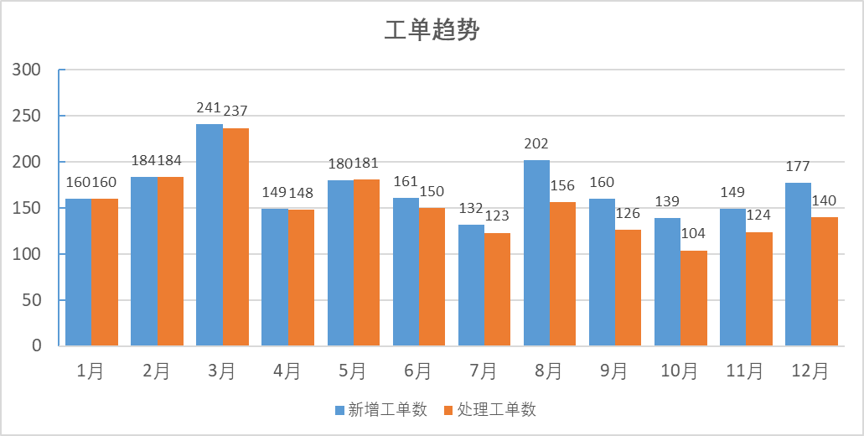
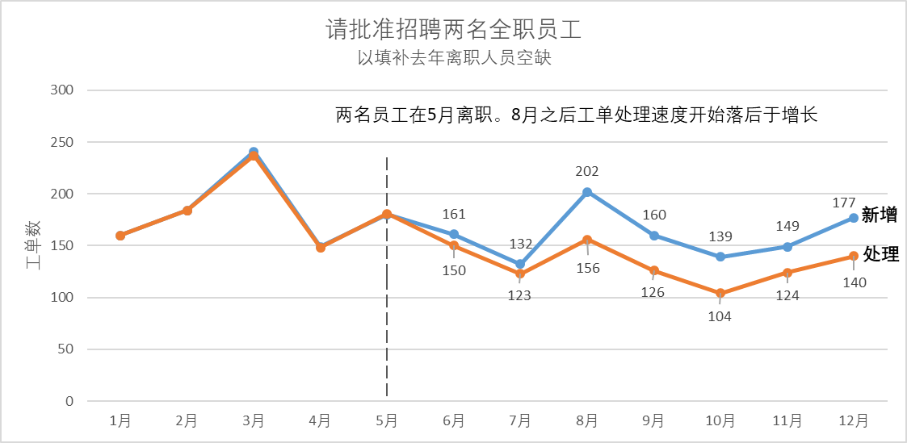
劣质的图表随处可见

Slide 18
上下文的重要性
数据可视化分类
数据可视化可以分为探索性分析和解释性分析
探索性分析是指理解数据并找出其中值得关注或者分享的精华
展示所有的数据，并试图找到其中的重点
解释性分析则是花时间将数据抽象为手中能够消化的信息
重点展示某件事或者讲述某个故事
人们往往为了证明自己工作量和分析的可靠性而将应该进行解释性分析的时候错误地选择了探索性分析
抑制住这样的冲动！

Slide 19
上下文的重要性
对象、内容、方式
对象
避免泛化的受众：受众越具体，越能成功地进行沟通
你与受众的关系：初次见面或是已经相识？已经信赖或是需要树立威信？
内容
行为：需要受众了解什么或者做什么？你远比受众更了解数据。
机制：如何与受众沟通
语气
方式
根据对象和内容来选择方式
高
高
可控程度
详细程度
低
低

Slide 20
可视化
图表类型的选择
反复思考四个问题：
拥有什么样的数据
想表达什么样的数据信息
会什么样的数据可视化方法
从图表中能获得什么样的数据信息
没有或者几乎没有
待确定
从这里开始
拥有的数据
最好的数据
想表达的信息
产生新的问题
表现特定问题
查找相关数据
类别比较
数据关系
数据分布
时间序列
局部整体
地理空间
获得的信息
会使用的方法
探索不同的维度

Slide 21
Python可视化
基本的图表类别
类别比较
类别比较图表中一般包含数值型（y轴）和类别型（x轴）两种数据
主要包括柱形图、条形图、雷达图、坡度图、词云图等，通常用来比较数据的规模
可以比较相对规模（哪个比较大），也可以比较绝对规模（显示出精确的差异）
数据关系
包括展示数据相关性与数据流向两种主要类别
数据流向主要展示两个及以上的状态、情景之间的流动量或流动强度，包括网络图、和弦图、桑基图等
数据相关主要展示两个及以上变量之间的关系，包括散点图、气泡图、曲面图、矩阵散点图等
变量为2-3个的时候可以采用散点图、气泡图、曲面图
多于3个的时候采用高维数据可视化方法，如矩阵散点图、星形图等
数据分布
显示数据集中的数值及其出现的频率或分布规律
包括直方图、核密度图、箱形图、小提琴图等

Slide 22
Python可视化
基本的图表类别
时间序列
强调数据随时间的变化规律或者趋势
包括折线图、面积图、雷达图、日历图、柱形图等
局部整体
显示出局部组成成分与整体的占比信息
包括饼图、圆环图、旭日图、华夫饼图、矩形树状图等
要注意的是，这类图很难去精确比较不同组成的大小
地理空间
展示数据中的精确位置和地理分布规律
包括等值区间地图、带气泡的地图、带散点的地图等

Slide 23
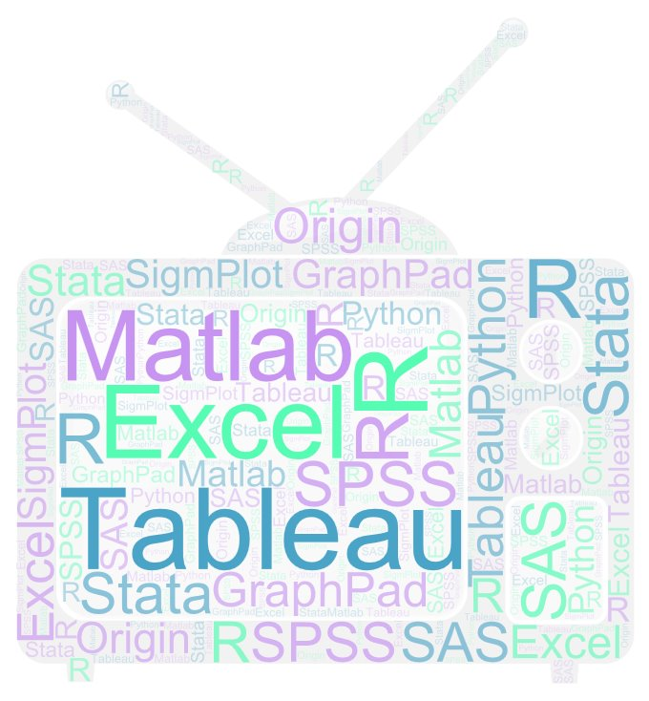
Python可视化
常用的可视化工具
Python中常见的可视化库
Matplotlib：matplotlib是python可视化库的基础，是numpy的扩展
Seaborn：在matplotlib基础上进行了更高级别的API封装使得作图更加容易
Bokeh：交互式可视化库，支持Web浏览器
Plotly：建立在d3.js上，和bokeh类似
名称 | 是否付费 | 操作
Excel | 是 | 图形化界面操作
PowerBI | 个人用户免费 | 图形化界面操作
Tableau | 教育用户免费 | 图形化界面操作
Matlab | 是 | 编程
Python | 否 | 编程
R | 否 | 编程

Slide 24
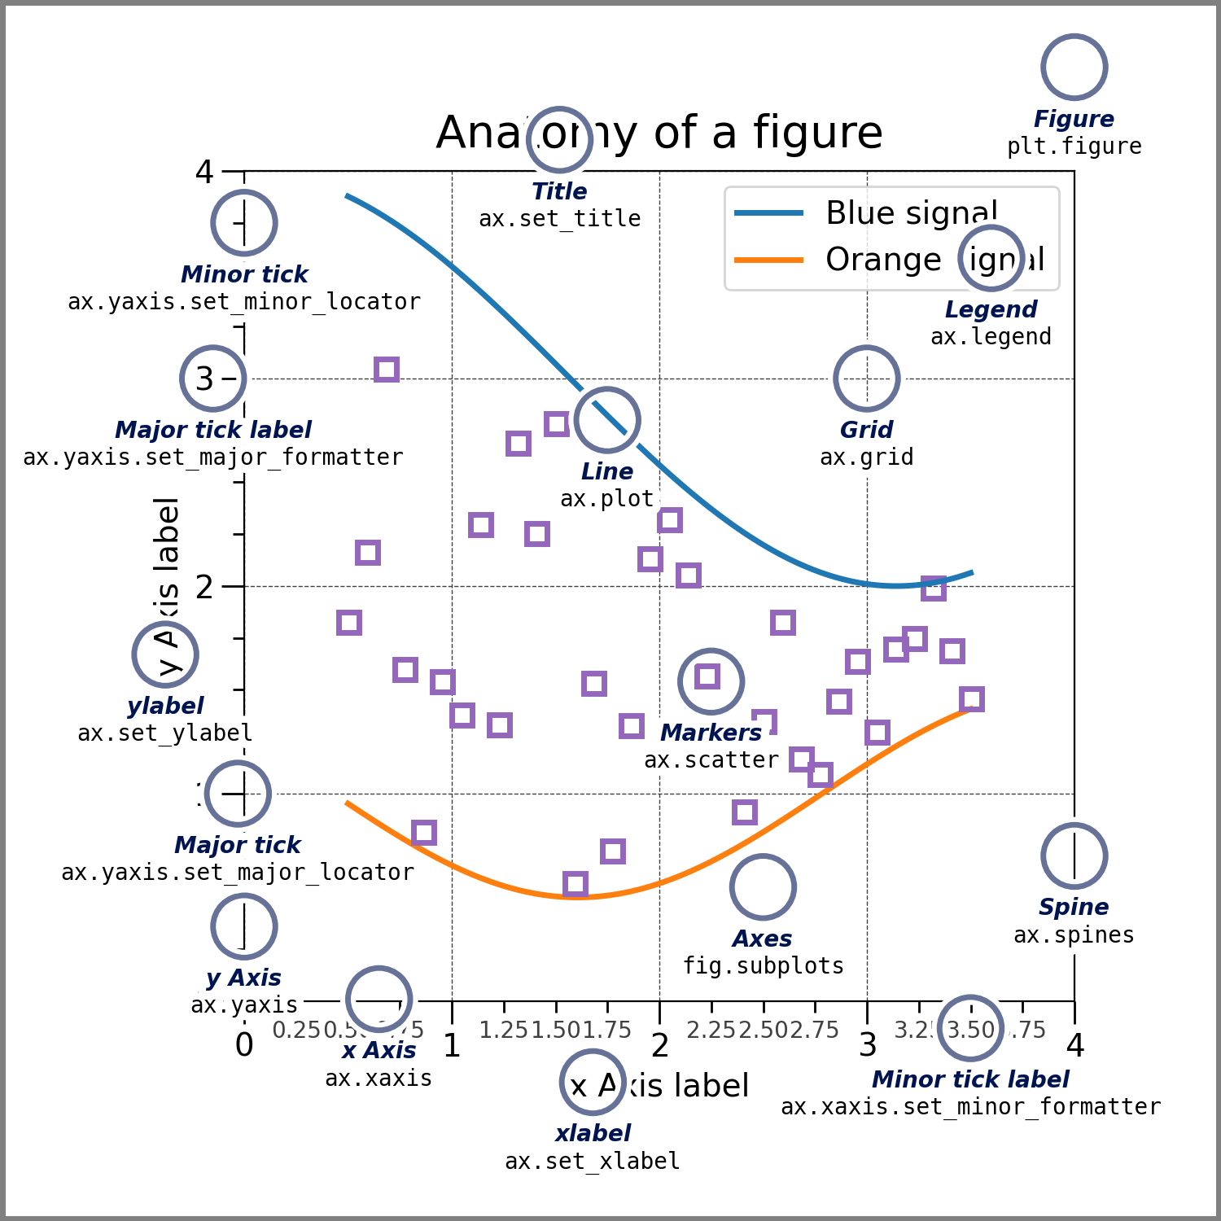
Matplotlib
Matplotlib中图的组成
Figure：画布，包含了所有的axes（子图）
Axes：Figure中的一张子图（Figure可以只有一个子图）
Axis：坐标轴
Artist：Figure中的任意元素都可以是Artist，包括Figure本身、Axes等

Slide 25
Matplotlib
Matplotlib中的plt和ax画图的区别
在matplotlib中，有两种画图方式：
plt.figure()： plt.***系列，通过plt.xxx来画图。这是通过matplotlib提供的一个api，这个plt提供了很多基本的function可以让你很快的画出图来，但是无法获得更细致的精调。
fig, ax = plt.subplots(): 正统但稍复杂的画图方法。指定figure和axes，然后对axes单独操作。
两种方式的结果是一样的，区别在于：
plt.plot()先生成一个figure画布，然后在这个画布上隐式生成的画图区域上画图
ax.plot()同时生成了fig和ax对象，然后用ax对象在其区域上画图，推荐使用该方式
#plt.plot()
plt.figure()
plt.plot(x,y)
#ax.plot()
fig,ax=plt.subplots()
ax.plot(x,y)

Slide 26
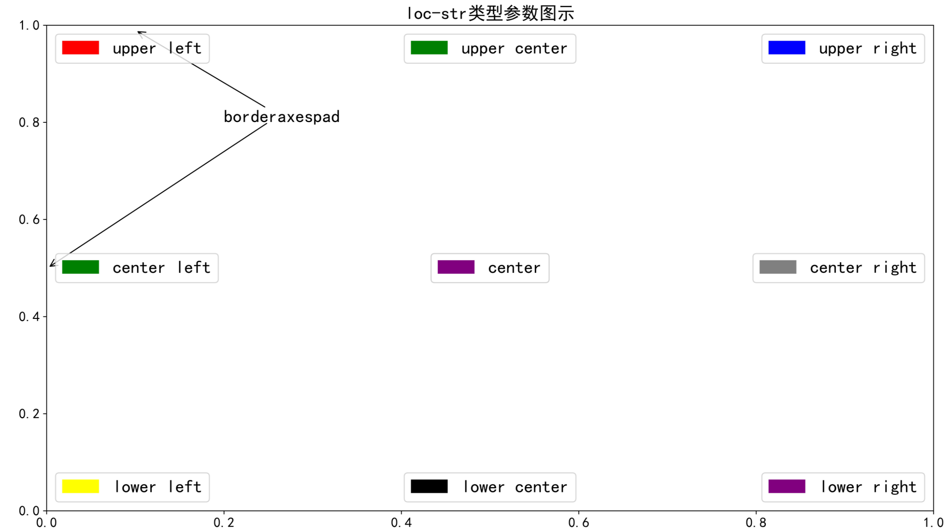
Matplotlib
Legend位置

Slide 27
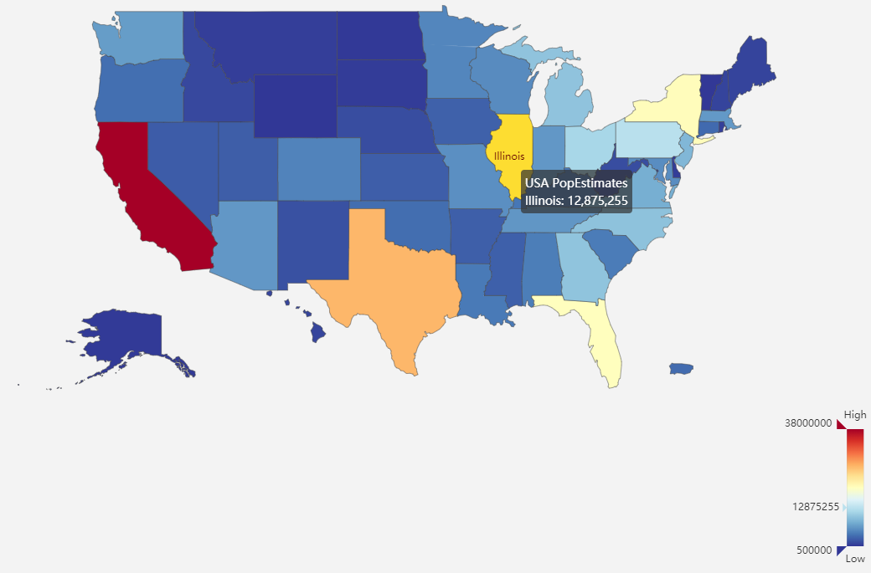
Python可视化
交互式可视化
ECharts
缩写来自 Enterprise Charts，商业级数据图表
纯 Javascript 的图表库，可以流畅的运行在 PC 和移动设备上
https://www.echartsjs.com/en/index.html
Python版本：pyecharts
文档：https://pyecharts.org/#/zh-cn/intro

Slide 28
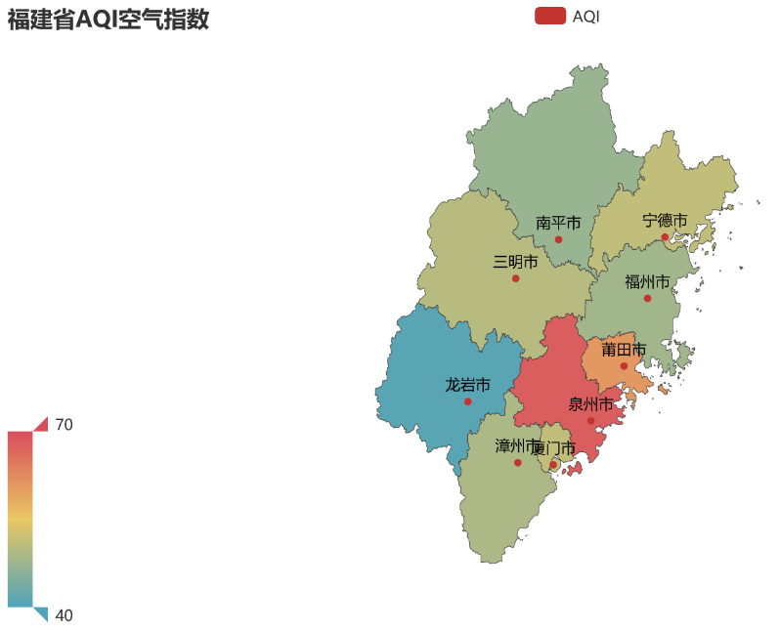
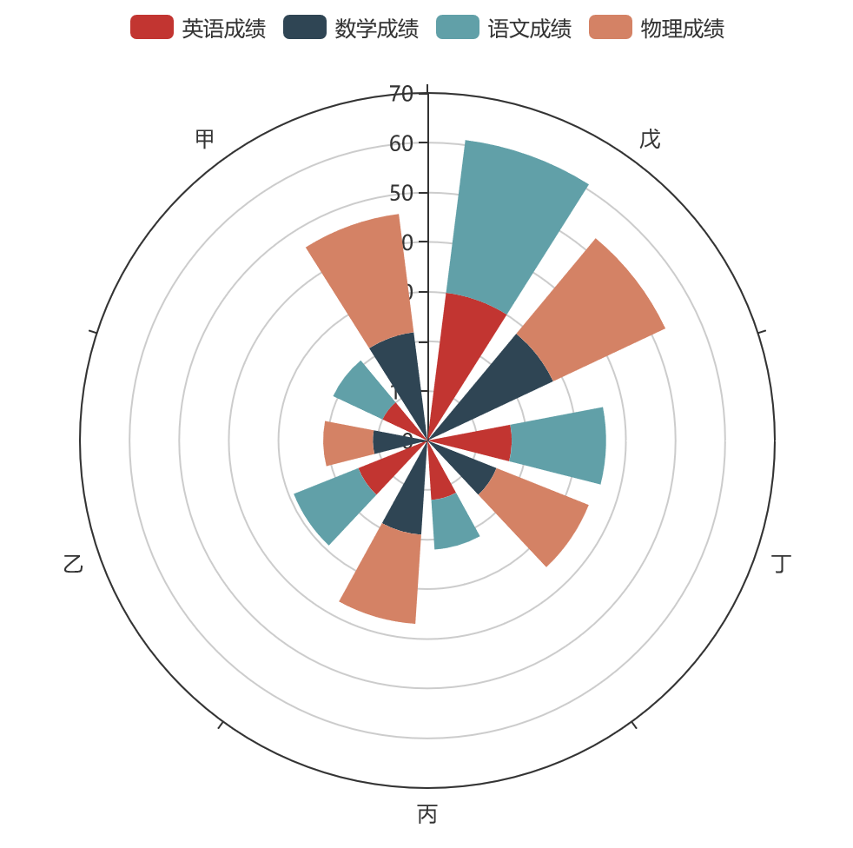
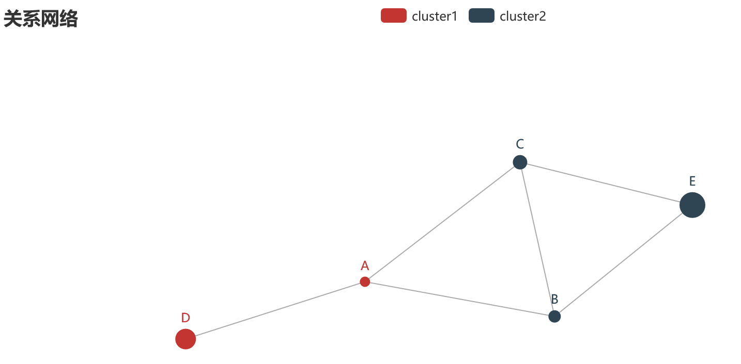
pyecharts
几个常见的图
地图
南丁格尔玫瑰图
关系图

Slide 29
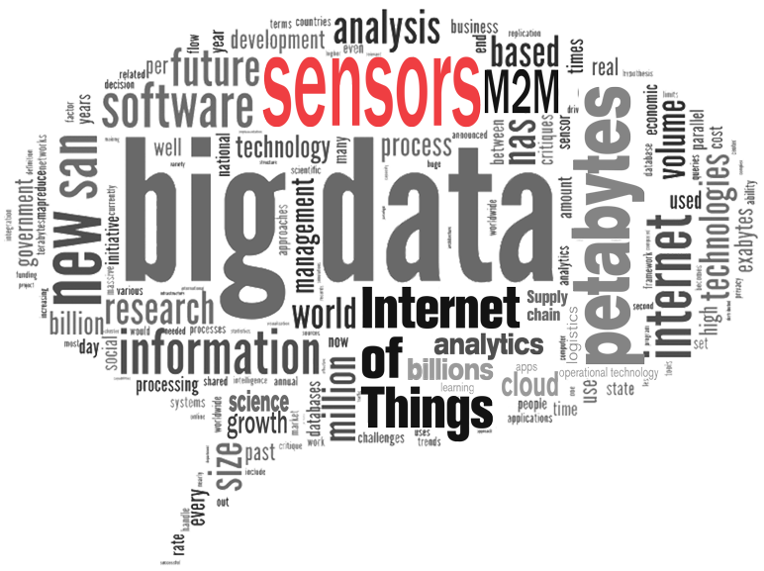
词云（Word Cloud）
词云（Word Cloud）

Slide 30
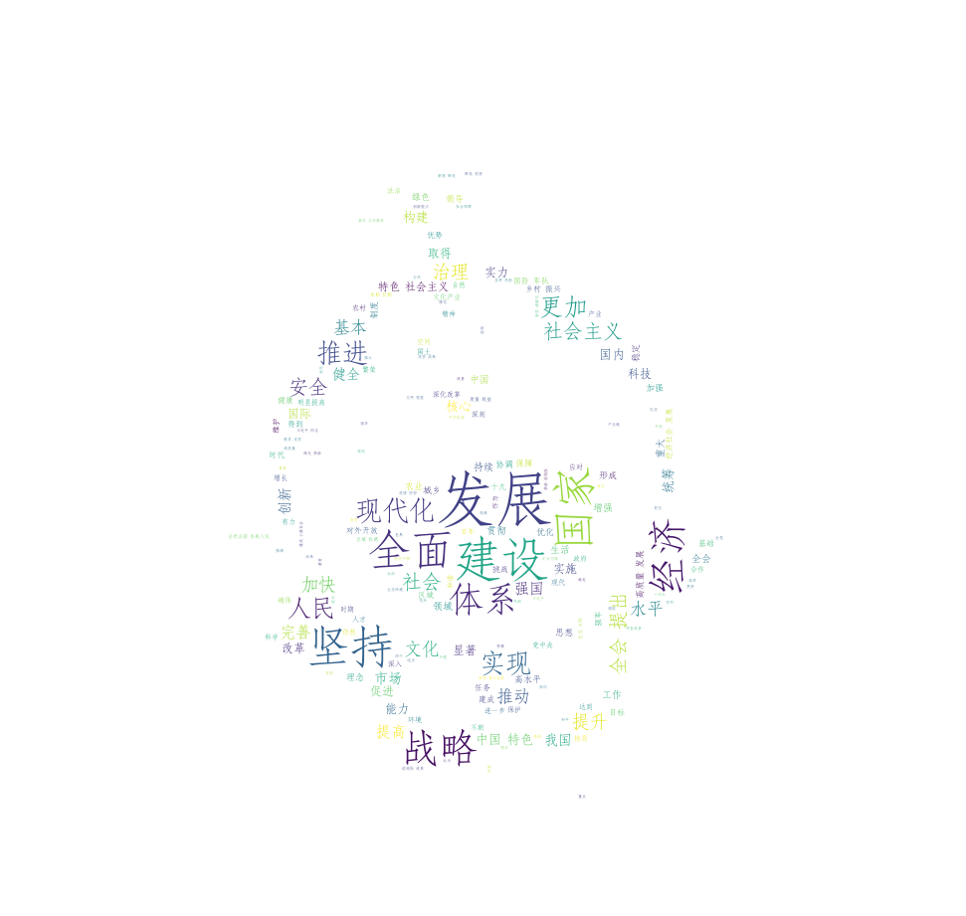
词云（Word Cloud）
pyecharts包
wc = WordCloud().add('', words, word_size_range=[20,100],shape='diamond')
pyecharts不可以自定义填充图案
WordCloud包
wc = WordCloud(mask = img, background_color = 'white').generate(words)

